Slide 1




Nhiệt liệt chào mừng các thầy cô giáo
⬄
⬄
về dự giờ môn Tiếng Việt lớp 2D
GV thực hiện: Vũ Thị Hợi
Trường Tiểu học Hùng Thắng – Tiên Lãng

Slide 2


Slide 3
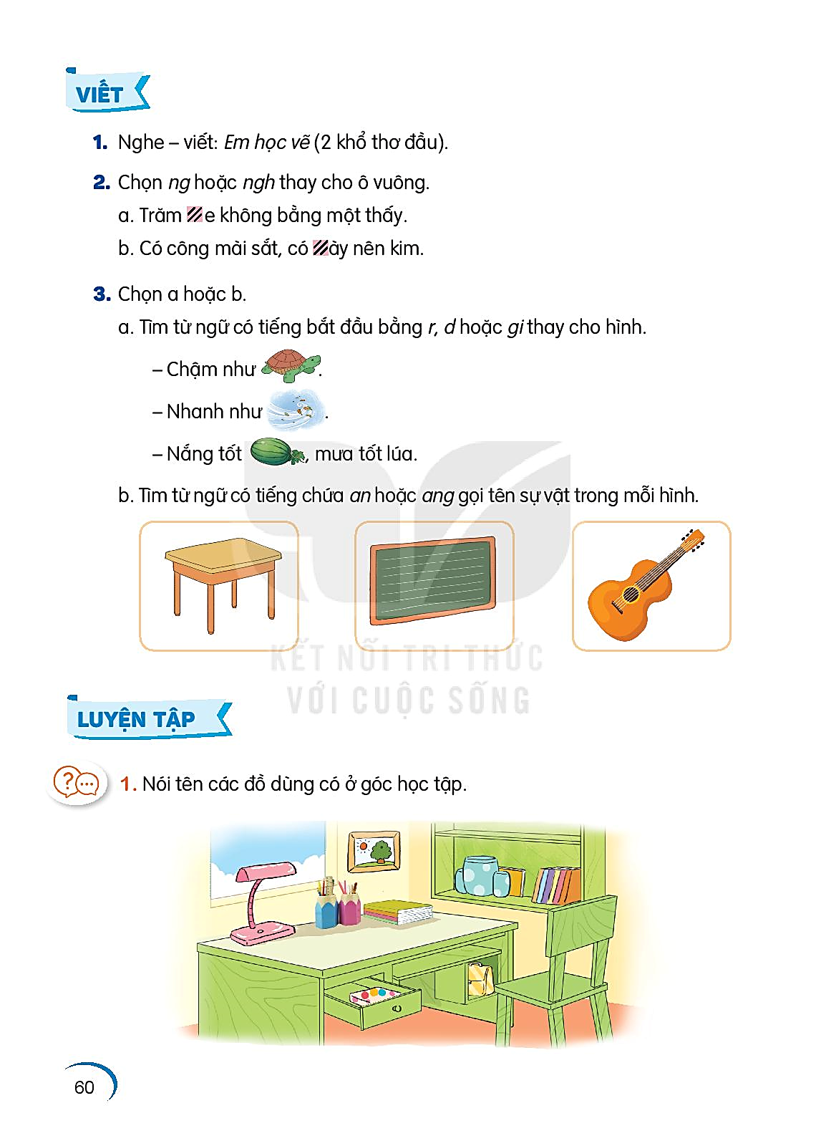

Bài 1: Nói tên các đồ dùng có ở góc học tập.
bức tranh
giá sách
bút, thước
cốc
sách
vở
ống bút
ghế
đèn bàn
bàn
cặp sách
hộp màu

Slide 4
Bài 2: Đặt một câu nêu công dụng của một đồ dùng học tập
Số thứ tự | Từ | Câu
1 | bút màu | Bút màu dùng để vẽ tranh.
2 | ...

Slide 5
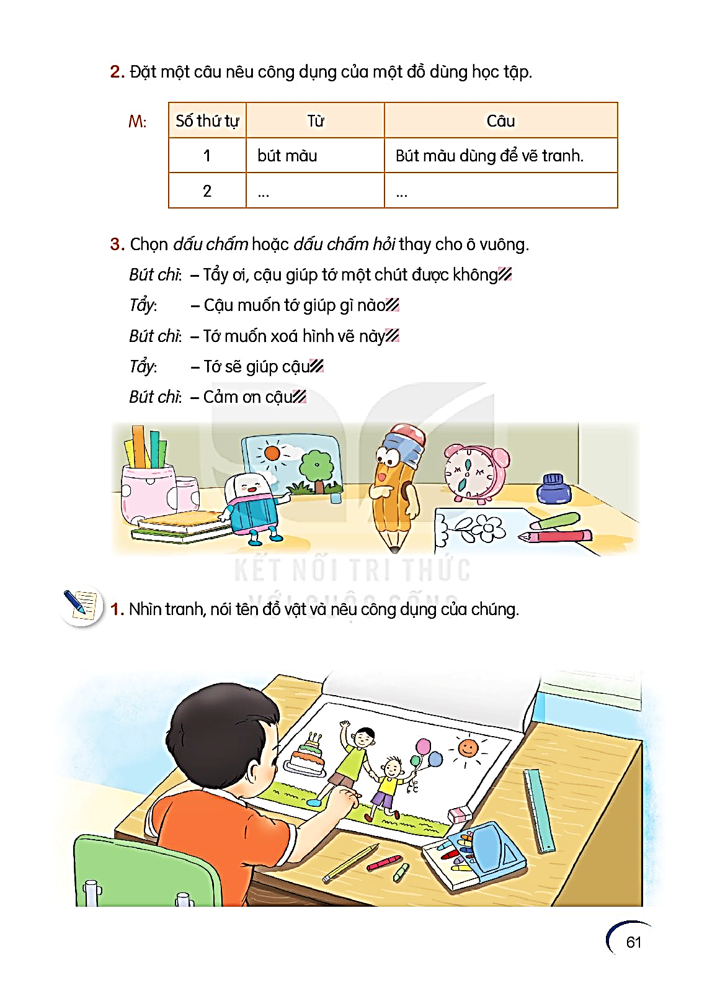
Bài 3: Chọn dấu chấm hoặc dấu chấm hỏi thay cho ô vuông.
Bút chì: - Tẩy ơi, cậu giúp tớ một chút được không
Tẩy: - Cậu muốn tớ giúp gì nào
Bút chì: - Tớ muốn xóa hình vẽ này
Tẩy: - Tớ sẽ giúp cậu
Bút chì: - Tớ cảm ơn cậu
?
?
.
.
.
.

Slide 6

Chúc các thầy cô giáo mạnh khỏe, chúc các em học sinh chăm ngoan học tốt.

